Slide 1


Oración miércoles 1 de octubre
Curso escolar
2025-2026

Slide 2
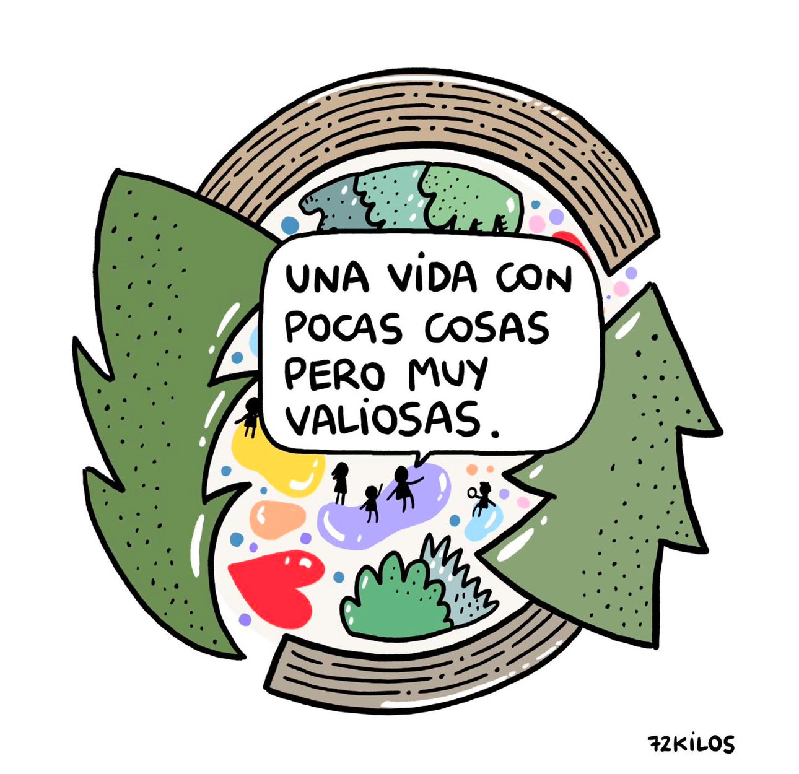
Si te paras a MIRAR, por un momento en todas las cosas que realmente te hacen FELIZ. Te das cuenta de que no son cosas, si no las personas que te acompañan en tu día a día y te hacen la vida más bonita.
Gracias, señor, por esas personas.

Slide 3
¡Feliz Miércoles!
Comenzamos un nuevo mes
https://www.youtube.com/watch?v=vlYClW8-1Bk&list=RDMM3UM4mgW5lFc&index=14

